Slide 1
本 课 程 总 结
（考 试 要 求）

Slide 2
第一章 晶体学基础
（1）基本概念：点阵、晶系、Bravis点阵、原胞、间隙
（2）晶面、晶向指数的标定：指数标定↔晶胞图中画出
（3）非常常见的晶体点阵、结构：纯金属
Cu, Al, γ-Fe－－FCC
α-Fe, alkali metals－－BCC
Zn, Mg, graphite－－HCP
（4）三种典型晶体的两类重要间隙：位置、数目、大小
（5）堆垛次序：FCC、BCC、HCP，密排面、密排方向
（6）晶体学公式：只要求立方晶系、晶带方程

Slide 3
（1）基本概念：点阵、晶系、Bravis点阵、原胞、间隙
点阵的概念与基本特征，与晶体结构的区别
7大晶系的点阵常数的关系和特点
7大晶系的对称性规律
14种Bravis点阵的分类
晶胞和原胞的概念、区别

Slide 4
（2）晶面、晶向指数的标定：指数标定↔晶胞图中画出
晶面指数标定：
五步法（注意原点的选取）
晶面族{100} {110} {111} {112} {123}
晶向指数的标定
坐标法（四步法）
晶向族<100> <110> <111> <112>
六方晶系-四指数法
晶面指数

Slide 5
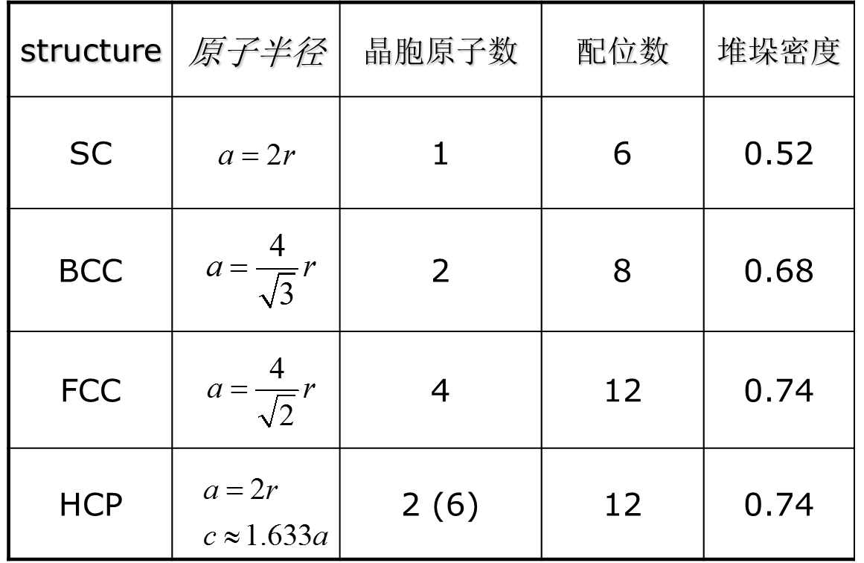
（3）非常常见的晶体点阵、结构：纯金属(记忆)
Cu, Al, Ni, γ-Fe－－FCC
α-Fe, alkali metals－－BCC
Zn, Mg, graphite－－HCP
典型晶体结构的几何特征

Slide 6
（4）三种典型晶体的两类重要间隙：位置、数目、大小
晶体结构 | 八面体间隙 |  | 四面体间隙
 | 数量/原子数 | 大小 r/R | 数量/原子数 | 大小 r/R
FCC | 4/4=1 | 0.414 | 8/4=2 | 0.225
BCC | 6/2=3 | 0.155 | 12/2=6 | 0.291
HCP | 6/6=1 | 0.414 | 12/6=2 | 0.225

Slide 7
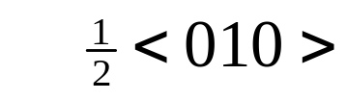
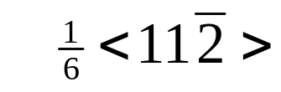
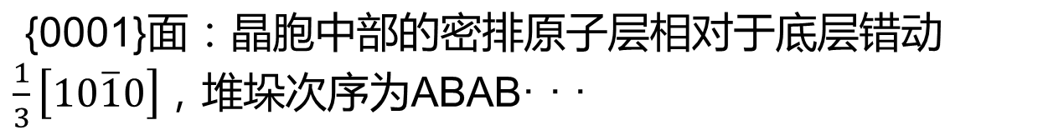
堆垛次序：FCC、BCC、HCP，密排面、密排方向
面心立方（FCC）：
{200}面：堆垛次序为ABAB· · ·，相邻两层错动了
{111}面：堆垛次序为ABCABC· · ·，相邻两层错动了
密排六方结构（HCP）：
HCP结构：ABAB···
FCC结构：ABCABC···

Slide 8
（6）晶体学公式：只要求立方晶系、晶带方程
晶带：相交于同一晶向的两个或多个晶面就构成一个晶带。
晶带平面：与晶带轴垂直的平面。
晶带：[uvw]晶带
晶带轴：[uvw]
晶带平面：(uvw) ⊥ [uvw]
[uvw]
(h₃k₃l₃)
晶带方程：如果(hkl)∈[uvw]晶带，
则 hu + kv + lw = 0
晶带方程对所有的晶系都成立
(h₂k₂l₂)
(h₁k₁l₁)

Slide 9
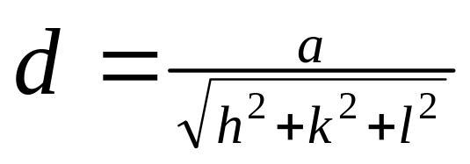
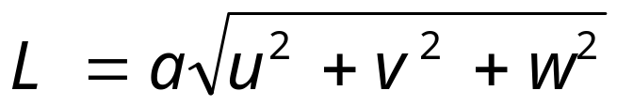
六、面间距 （interplanar distance）
对立方晶系：
（要求记忆）
九、晶向[uvw]的长度L
对立方晶系：

Slide 10







请写出晶向指数
E
F
D
B
B
O
O
A
C
E
D
C
A
OA, OC, AB, AE
AD, AE, AF

Slide 11
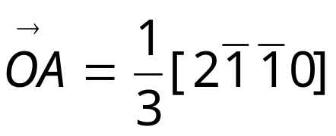
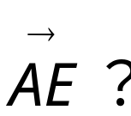
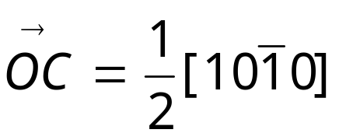
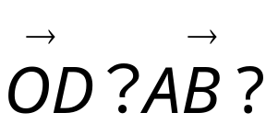
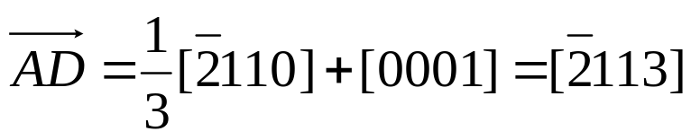
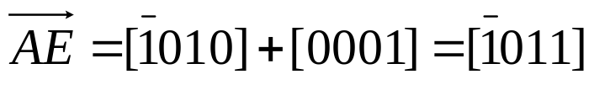
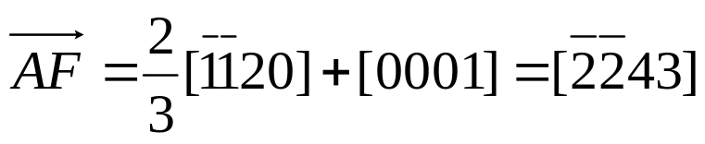
六方晶系-四指数法
晶向指数
(1). 轴向：
B
O
(2). 角二等分线方向
A
C
E
D
(3). c 轴：[0001]
E
F
D
B
O
C
A

Slide 12
第二章 固体材料的结构
（1）元素的结构：8－N规则，金刚石、石墨结构
（2）固溶体：基本概念、特征、基本类型、特点、初级固溶体、Hume-Rothery规则
（3）合金相基本概念、影响因素
（4）化合物：离子化合物的基本特点（Pauling’s rules）、典型的离子化合物的结构（尖晶石、刚玉不要求）
（5）硅酸盐结构特点、类型
（6）金属间化合物：基本特点、概念、正常价化合物、电子化合物、尺寸化合物（GCP、TCP、间隙化合物、Laves相结构图不要求）
（7）有序合金、超结构、分点阵的概念

Slide 13
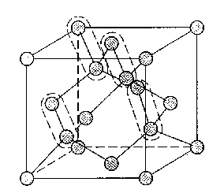
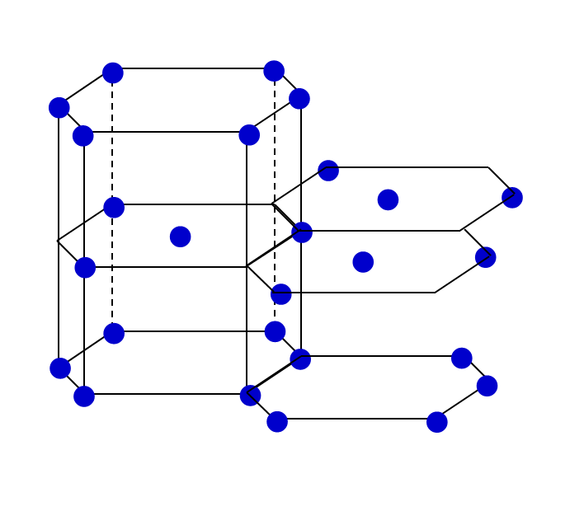
（1）元素的结构：8－N规则，金刚石、石墨结构
金刚石（diamond)
FCC点阵，金刚石结构
C.N.=4，8-N＝4，SP³杂化共价
石墨（graphite）
简单六方点阵
堆垛次序：ABABAB···
C.N.=3，∴不是HCP结构，不符合8-N规则
c/a = 2.73 > 1.633，相邻两层(0001)面上原子不相切
相邻两层(0001)面上的C原子平移了a长度，即
石墨的晶胞图?

Slide 14
（3）合金相基本概念、影响因素
基本概念：合金、组元、相、组织、电负性、价电子浓度（会计算）
影响因素
一、原子或离子半径
二、电负性
三、价电子浓度

Slide 15
（2）固溶体：基本概念、特征、基本类型、特点、初级固溶体、Hume-Rothery规则
基本概念： 固溶体
根据固溶体在相图中的位置
端部固溶体
中间固溶体
固溶体的特征、分类
根据溶质原子的排列状态
间隙固溶体
置换固溶体
根据固溶度
有限固溶体
无限固溶体
根据原子排列的周期性
有序固溶体
无序固溶体

Slide 16
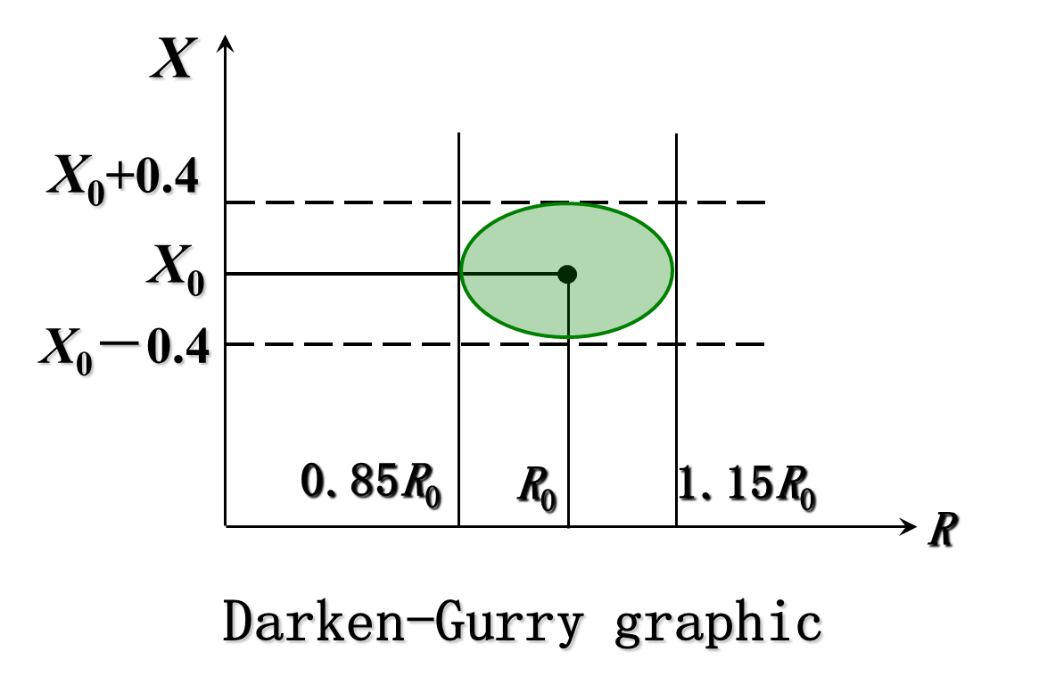
Hume-Rothery规则
H－R规则的应用－－Darken-Gurry图
(1). 尺寸差规则（15%规则）
(2). 负电价效应
(3). 相对价效应：
(4). 价电子规则：
(5). 连续固溶体的必要条件

Slide 17
（4）化合物：离子化合物的基本特点（Pauling’s rules）、典型的离子化合物的结构（尖晶石、刚玉不要求）
Pauling第一规则：负离子配位多面体规则
阳离子配位数CN⁺
Pauling第二规则：电价规则
阴离子配位数CN⁻
典型的离子化合物的结构，包括点阵类型、结构单元、阳离子配位数、阴离子配位数
NaCl型、CsCl型、 ZnS闪锌矿结构、ZnS纤锌矿结构、萤石型（CaF₂）结构、反萤石型结构、金红石型结构 （TiO₂）、钙钛矿结构

Slide 18
硅酸盐结构特点、类型
根据Si-O四面体在空间的连接情况
(1) 岛状硅酸盐 Island silicates (limited Si-O group)
(2) 链状硅酸盐 chained silicates
(3) 层状硅酸盐 layered silicates
(4) 架状硅酸盐 network silicates
掌握结构单元、氧硅比、代表性矿物名称

Slide 19
（6）金属间化合物：基本特点、概念、正常价化合物、电子化合物、尺寸化合物（GCP、TCP、间隙化合物、Laves相结构图不要求）
（7）有序合金、超结构、分点阵的概念

Slide 20
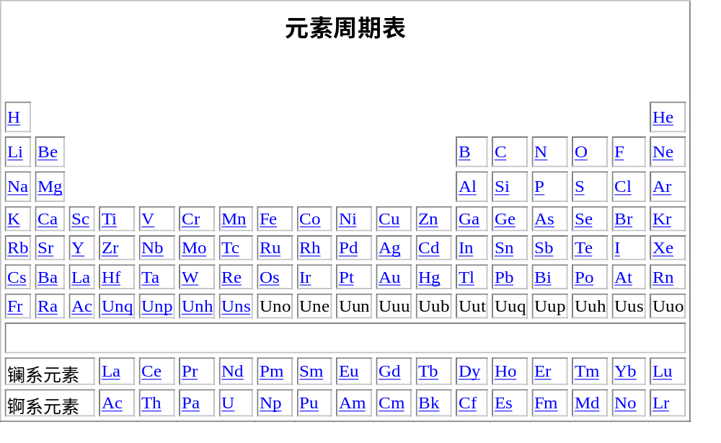
Elemental Periodic Table
IA IIA IIIA IVA VA VIA VIIA VIIIA IB IIB IIIB IVB VB VIB VIIB O
第一类元素
第二类元素
第三类元素

Slide 21
第三章 晶体的范性形变
（1）两种微观方式：滑移、孪生
（2）三种典型晶体在室温下的滑移系统
（3）Schmid定律：含义、应用
（4）取向胞（主要是立方晶系）、转动规律（初始S.S.、双滑移系统）、最后的稳定取向、切变量
（5）参考面、参考方向的变化
（6）硬化曲线：单、多晶体
（7）孪生：四要素（三种典型晶体结构）、基本特点、伸缩规律
（8）多晶体只要求硬化曲线特征，其它不要求

Slide 22

（1）两种微观方式：滑移、孪生
滑移和孪生的概念、特点
（2）三种典型晶体在室温下的滑移系统
FCC晶体的S.S.：{111}<110> 4×3
HCP晶体的S.S.：{0001}<11 0> 1×3
BCC晶体的S.S.：{110}<111>
6×2

Slide 23
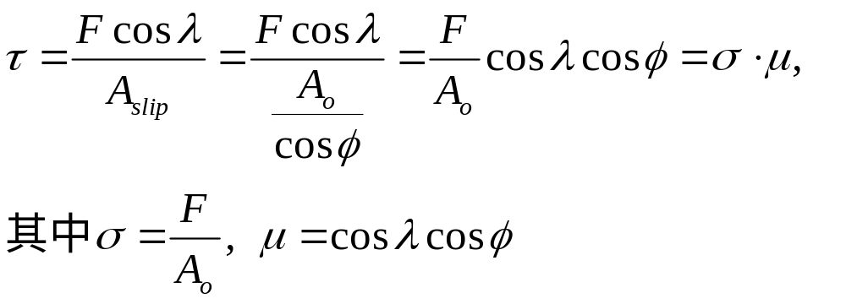

（3）Schmid定律：含义、应用
作用在滑移面上，沿着滑移方向的剪应力
F
A_{o}
φ
λ
S.D.
滑移面
S.P.
τ
发生滑移的初始条件： τ =σμ = τ_{c}
即：τ = τ_{c}时，才能发生滑移
当作用在滑移面上沿着滑移方向的分切应力达到某一临界值τ_{c}时，晶体才开始滑移
F
单晶体

Slide 24
（4）取向胞（主要是立方晶系）、转动规律（初始S.S.、双滑移系统）、最后的稳定取向、切变量
取向三角形
Ī ī 1
Ī 01
Ī 11
0 ī 1
001
011
• F
• F1
1ī1
101
111
Ī 10
010
• F2
• F3
1ī 0
100
110
Ī 1Ī
01ī
1ī Ī
10 ī
11Ī
FCC取向胞

Slide 25
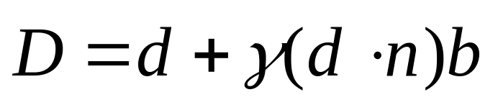
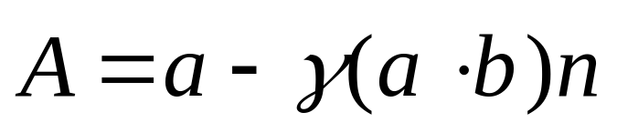
转动的规律
拉伸时轴向要求不能变，滑移方向朝拉伸轴方向转动。
滑移前后参考方向的变化公式：
压缩时端面不能变，滑移面朝压缩面（端面）转动。
滑移前后参考面的变化公式：

Slide 26
3、滑移过程中试样的位向和滑移模式的变化
滑移 ⇒ 晶体位向变化 ⇒ 滑移模式转变
单滑移 ⇒ 双滑移 ⇒ 最终达到稳定取向
FCC单晶拉伸试验：
Īī1
Ī01
Ī11
0ī1
001
011
F点：S.S. (111)[1ī0]
1ī1
111
101
Ī10
• F’’
F’点：S.S. (111)[1ī0]
(1īī)[101]
• F
010
F’
1ī0
100
110
Ī1Ī
01ī
1īĪ
10ī
11Ī

Slide 27

请同学们课后自学教材P151例题（必须掌握）
例2：已知一个BCC单晶的滑移系统为{110}<ī11>，试棒沿轴向 压缩。
求：(1) 初始滑移系统
(2) 单滑移开始时的转动规律和转轴
(3) 当双滑移开始时的 γ 值和晶体的方位
(4) 发生双滑移时的转动规律和转轴
(5) 试样最终的稳定取向

Slide 28
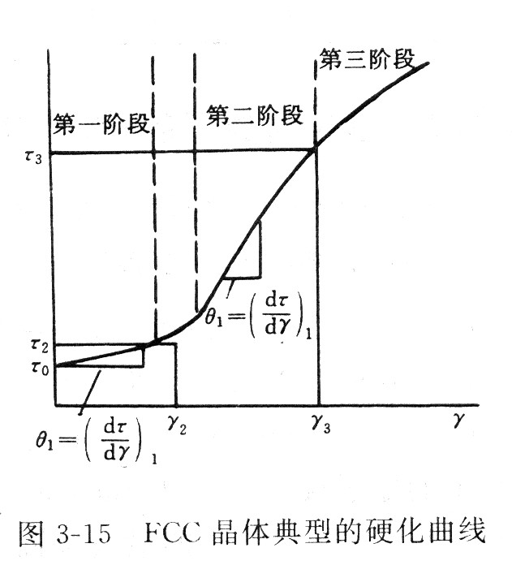
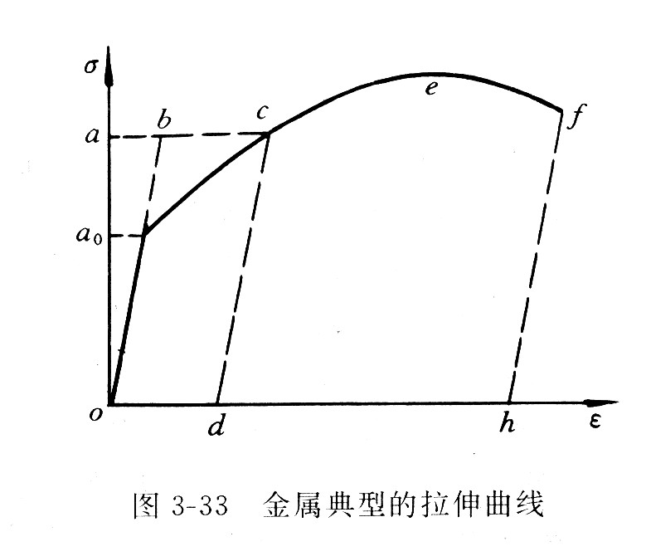
（6）硬化曲线：单、多晶体
单晶体的硬化曲线
多晶体的硬化曲线
（τ－γ曲线）
σ-ε曲线

Slide 29
孪生：四要素（三种典型晶体结构）、基本特点、伸缩规律
孪生系统＝孪生面＋孪生方向
FCC： {111}<112>
BCC： {112}<111>
HCP： {10ī2}< ī011 >
基本特点
FCC为例，孪生时原子的运动、相邻的两层间原子的相对位移、切变量 γ 为

Slide 30
孪生四要素
(10ī2)[ī011]
c
(ī 012)[10ī1]
K₁, η₁
K₂, η₂
K₁, η₁
K₂, η₂
a₃
a₂
FCC
BCC
a₁
HCP

Slide 31
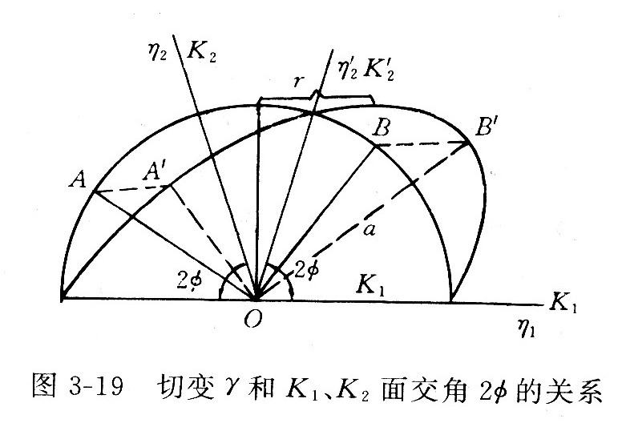
四、孪生时长度变化规律
位于K₁、K₂面相交成锐角区域内的晶向，孪生后缩短
位于K₁、K₂面相交成钝角区域内的晶向，孪生后伸长
（锐角区缩短，钝角区伸长）

Slide 32
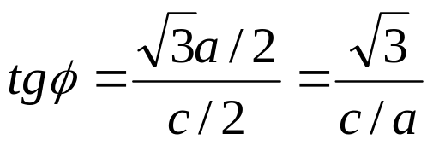
例：HCP晶体，发生孪生时，[0001]方向是伸长还是缩短？
(10ī2)[ī011]
解答：如右图所示
c
(ī 012)[10ī1]
[0001]
√3a
c/2
2φ
a₃
a₂
a₁
HCP
当c/a＝√3时，tgφ=1，φ＝45°，2φ＝90°
当c/a > √3时，tgφ<1，φ < 45°，2φ < 90°，锐角区，晶向缩短
当c/a < √3时，tgφ>1，φ > 45°，2φ > 90°，钝角区，晶向伸长
所以，[0001]方向在孪生后是伸长或缩短，关键是看c/a的大小。

Slide 33
K₁, η₁
K₂, η₂
BCC

